Slide 1
מערכת שידורים לאומית

Slide 2
لقاء تزامنيّ في موضوع التاريخ
عنوان اللّقاء: فرق المقاومة اليهودية -برتيزانيم הפרטיזנים
مقدّم اللّقاء
وائل طافش
معلّم موضوع التاريخ في المدرسة الثانوية الشاملة بيت جن

Slide 3
سنتعلّم اليوم
افتتاحيّة.
ما هي فرق المقاومة اليهودية ؟
فرق المقاومة اليهودية - برتيزانيم
فيلم قصير "من اعمال فرق المقاومة"
اعمال فرق المقاومة
اجمال

Slide 4
ما هي فرق المقاومة اليهودية ؟
فرق المقاومة اليهودية او بالاسم الاخر برتيزانيم, هي فرق مقاومة غير منظمة .
• بعد الغزو الألماني للاتحاد السوفياتي ، بدأ البرتيزيانيم بتنظيم فرق لمحاربة النازيين في الغابات والمستنقعات في المنطقة الشرقية لاوروبا
• واستغلوا ميزتهم النسبية في القتال الصغير ضد القوات الألمانية.
انضم البرتيزانيم اليهود للمساعدة في تحرير بلادهم والرغبة في الانتقام.

Slide 5
فرق المقاومة اليهودية - برتيزانيم
الكثير من اليهود هربوا الى الغابات والمستنقعات شرق اوروبا وبلاد البلقان وتنظموا في فرق البرتيزانيم .
كان الغرض من البرتيزانيم اليهود المساعدة في تحرير بلادهم والانتقام أيضًا من الالمان النازيين.
نظموا أيضا معسكر الأسرة من العائلات الفارة .
كان القتال في الغابات شريان حياة لعدد قليل من اليهود - للشباب وأولئك الذين تمكنوا من الحصول على الأسلحة.
وقدر عدد البرتيزانيم اليهود في أوروبا الشرقية بأكثر من 20000.

Slide 6
اعمال فرق المقاومة
قطع الطرق وتخريبها امام النازيين
تفجير السكك الحديدية والجسور
مقاومة الجيش الألماني عن طريق حرب الجيريلا (جرب العصابات)
قطع مصادر المياة , الكهرباء والاتصالات
انقاذ المئات من اليهود وتهربيهم من الجيتوهات الى الغابات

Slide 7
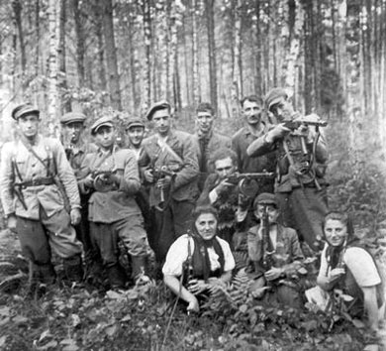
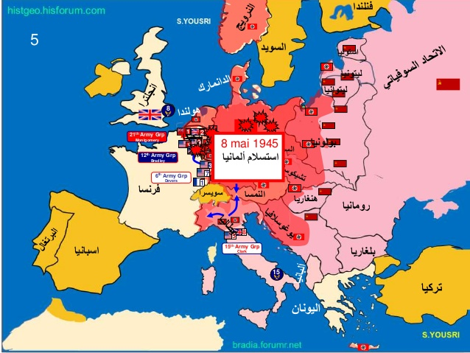
فرق المقاومة اليهودية - برتيزانيم
وحدة جوكوف اليهودية:
في صيف عام 1942 ، فر اليهود من الأحياء اليهودية البيلاروسية إلى الغابات جنوب مينسك.
كانت معسكر وحدة البرتيزانيم اليهودية مركز جذب لليهود وتهريبهم من غيتوات المنطقة وتم قبولهم بدون أسلحة.
قام مقاتلو الوحدة بتفتيت خطوط السكك الحديدية وضربوا أقسام الشرطة وأفرجوا عن 250 يهوديًا من معسكر عمل في سوارزنا (منطقة بلا روس)
1944 ، في وقت التحرير ، غادر حوالي 270 مقاتل وحدة الغابة.
سوارزنا

Slide 8
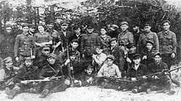
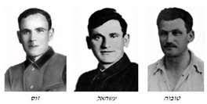
فرق المقاومة اليهودية - برتيزانيم
معسكر الأخوين بيلسكي
في نهاية عام 1941 ، بعد القتل الجماعي للألمان في يهود منطقة نوفوغرودك ، حيث قتل والدا توفيا وزوسيا وأشال بيلسكي ، قرر الأخوان الذهاب إلى غابات ناليبوكي المجاورة.
كان هدفهم إنشاء وحدة برتيزانيم للانتقام من الألمان وإنقاذ الأرواح
في صيف عام 1943 ، تجمع أفراد وعائلات ، يهود ومهاجرون ومخيمات من حولهم. بلغ عدد معسكر الأسرة ، بقيادة توفيا بيلسكي ، حوالي 1200
Defiance التحدي
ناليبوكي

Slide 10
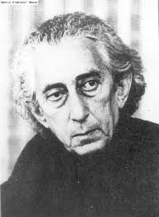
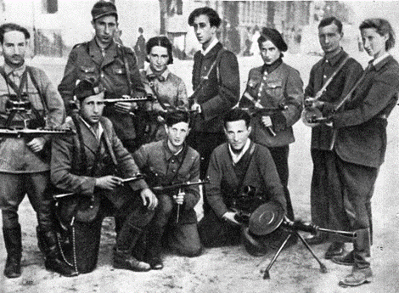
فرق المقاومة اليهودية - برتيزانيم
أبا كوبنير:
في سبتمبر 1943 ، قاد كوفنر عمليات المنظمة ومغادرة المقاتلين من الحي اليهودي فيلنا إلى الغابة. في غابات رودنيكي، قاد الوحدة اليهودية المكونة من مقاتلي غيتو فيلنا وكتيبة "المنتقم" في المعسكر اليهودي في الغابة.
صاحب المصطلح: לא נלך כצאן לטווח - لن نذهب كقطيع الى المسلخ
جتو قيلنا

Slide 11
مردود
ماذا اكتسبنا من هذا الدّرس؟
ما هي فرق المقاومة اليهودية ؟
فرق المقاومة اليهودية - برتيزانيم
اعمال فرق المقاومة

Slide 12
נוהל שימוש ביצירות מוגנות בזכויות יוצרים ואיתור בעלי זכויות
השימוש ביצירות במהלך שידור זה נעשה לפי סעיף 27א לחוק זכות יוצרים, תשס"ח-2007. אם הינך בעל הזכויות באחת היצירות, באפשרותך לבקש מאיתנו לחדול מהשימוש ביצירה, זאת באמצעות פנייה לדוא"ל rights@education.gov.il

